Slide 1
Progetto GRRinPORT- Conferenza finale
Projet GRRinPORT - Conférence finale
Cagliari 09-07-2021
Prove pilota di elettrocinesi per la definizione di un piano d'azione per la gestione sostenibile di sedimenti di dragaggio contaminati
Essais pilotes d'électrokinésie pour la définition d'un plan d'action pour la gestion durable des sédiments de dragage contaminés
Renato Iannelli
Università di Pisa

Slide 2
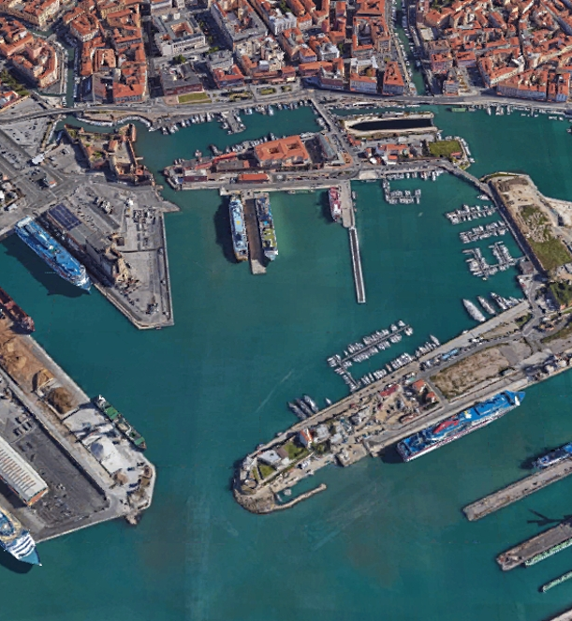
Introduzione
La manutenzione dei fondali dei porti commerciali richiede il
dragaggio di milioni di tonnellate di sedimenti all'anno.
Significative frazioni di tali sedimenti sono contaminate da
idrocarburi e metalli pesanti derivanti da attività antropiche.
Fra le tecniche di trattamento degli idrocarburi, il compostaggio
(mediante biopile o landfarming) è riconosciuto come efficace e
sostenibile per sedimenti a matrice principalmente sabbiosa.
Le matrici fini contaminate da metalli pesante sono difficilmente
trattabili. La bonifica elettrocinetica è probabilmente la tecnica più adatta.
Le tecniche di lavaggio ex-situ (sediment washing) sono applicabili a
sedimenti prevalentemente sabbiosi, consentendo di separare diverse frazioni
da recuperare o trattare ulteriormente con tecniche specifiche.
La combinazione di sediment washing, landfarming ed elettrocinesi consente di
gestire un'ampia gamma di tipologie di sedimenti e di contaminazioni.
La Componente T3 del Progetto GRRinPORT si è focalizzata sulla definizione di un Piano
d'azione per trattare sedimenti di dragaggio contaminati da idrocarburi e metalli pesanti
sperimentando tali tecniche e definendo la loro combinazione per ottimizzare il trattamento.

Slide 3
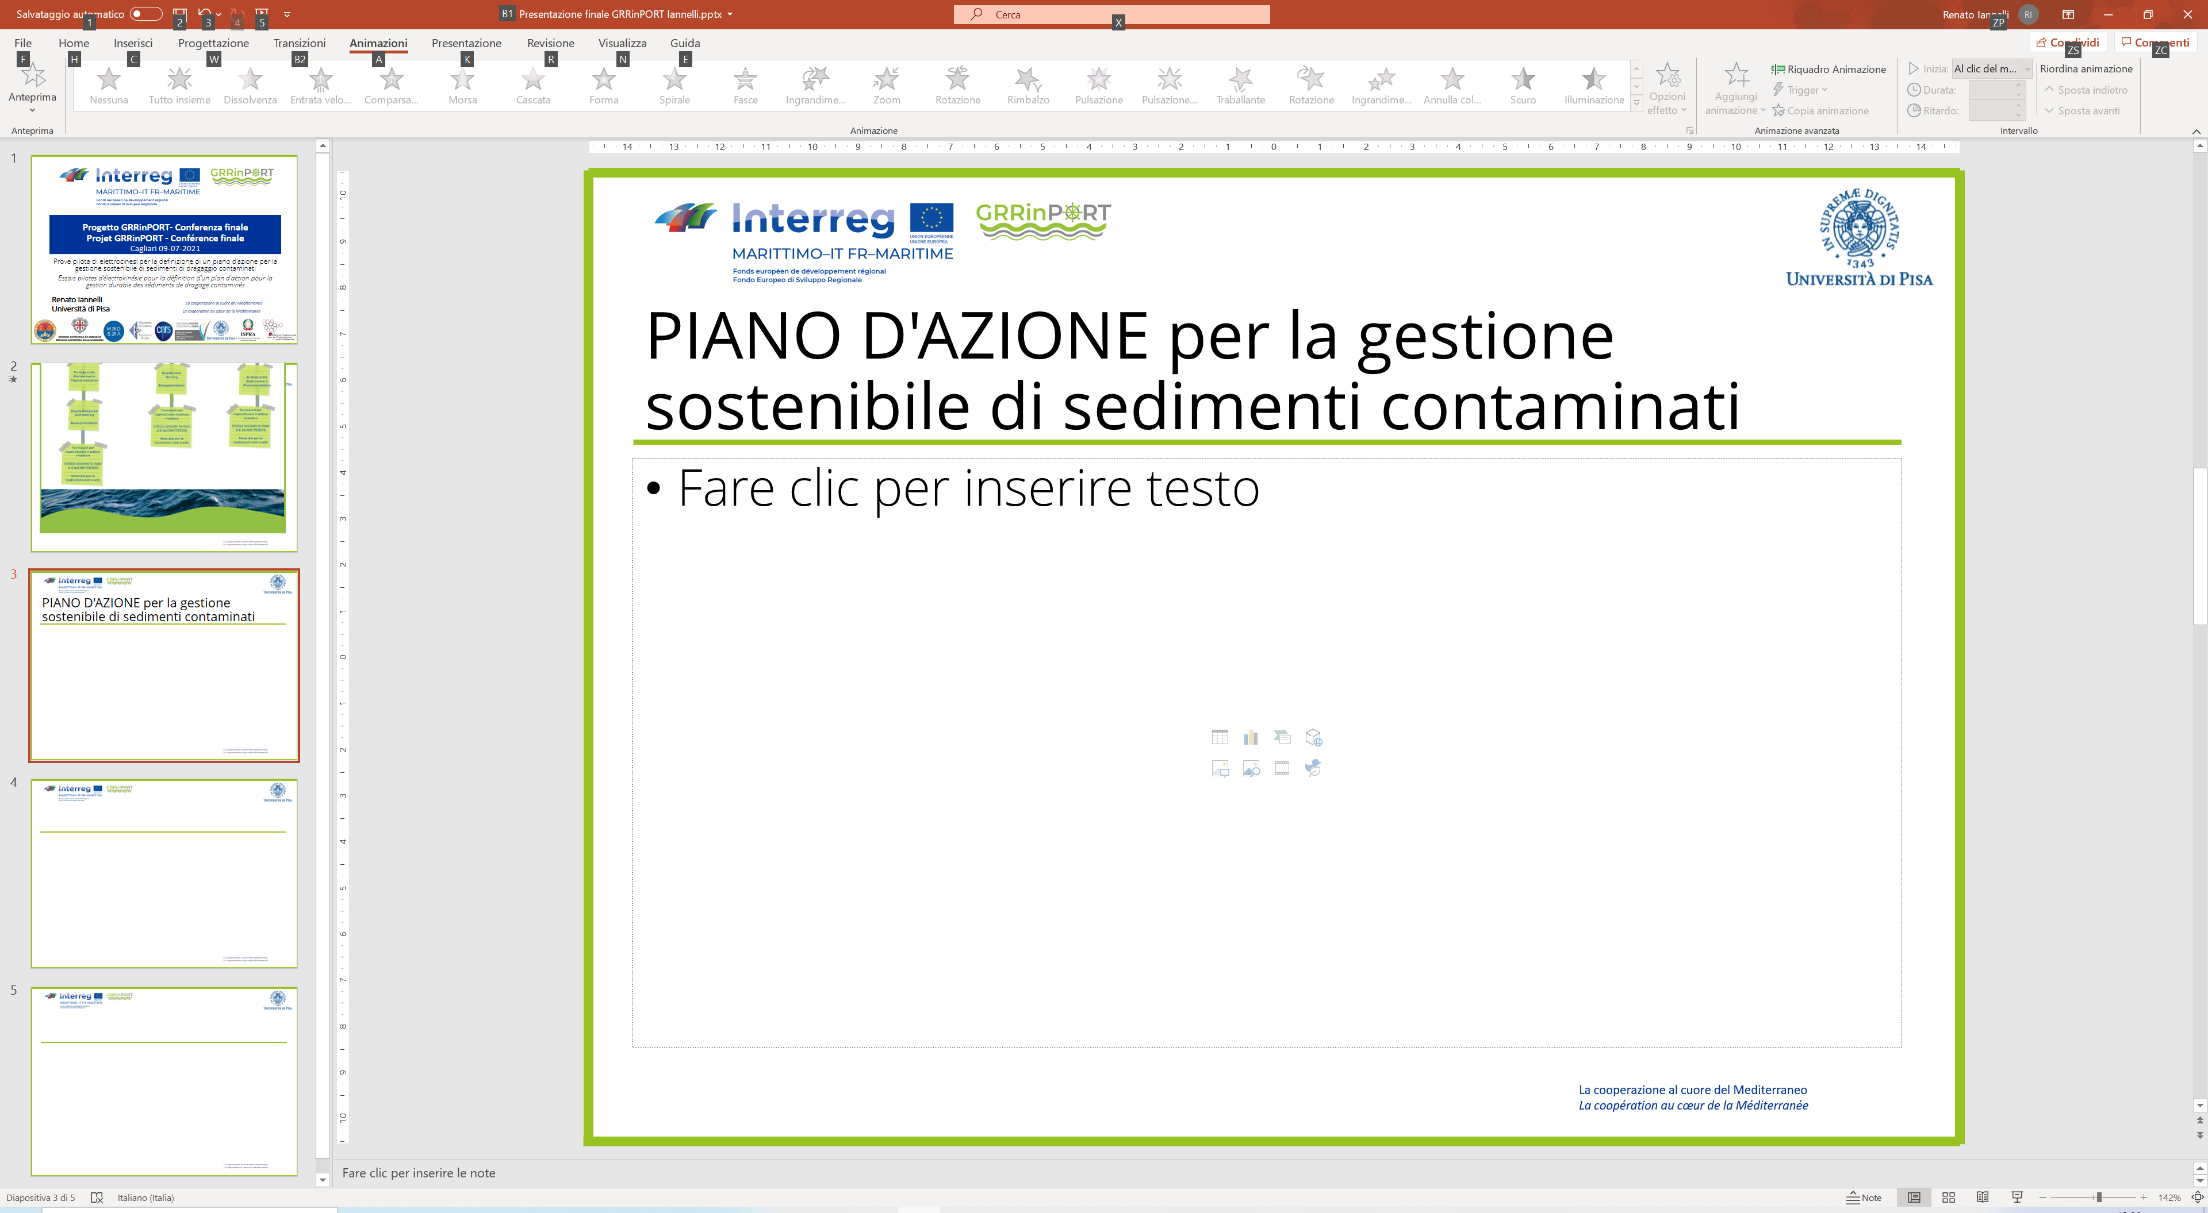
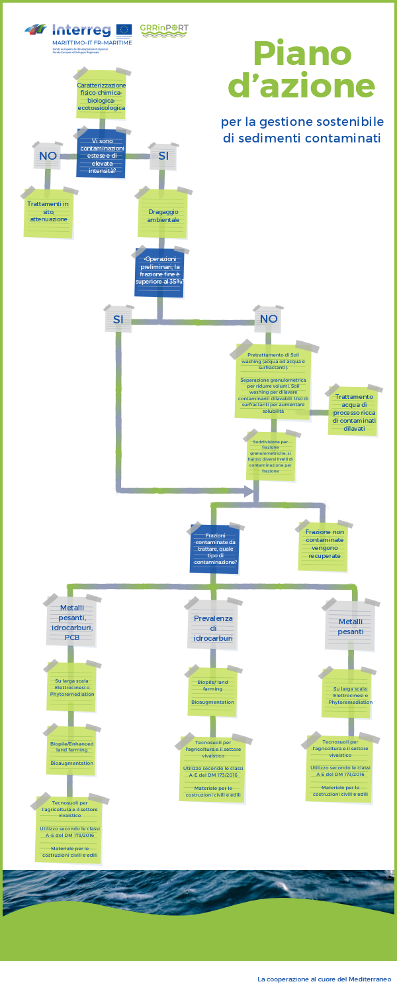
PIANO D'AZIONE per la gestione sostenibile di sedimenti contaminati

Slide 4
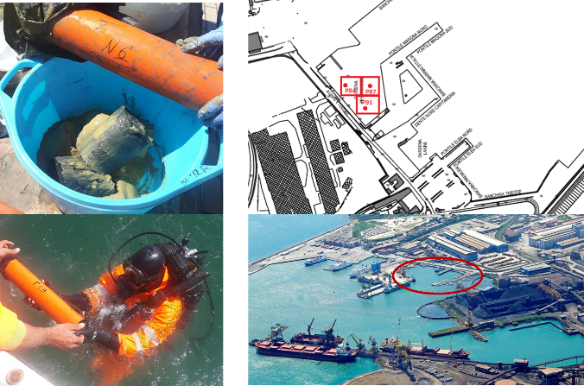
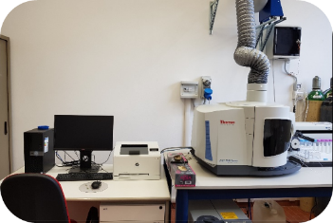
Attività sperimentale: prelievo e caratterizzazione dei campioni
I campioni di sedimenti sono stati prelevati da sommozzatori direttamente dai fondali della Darsena Pescherecci (quadrante P84) del porto di Piombino (LI, Italy).
I campioni sono stati conservati a 4°C fino all'inizio dei test pilota.
Dai risultati della caratterizzazione granulometrica, i campioni di sedimenti sono risultati prevalentemente fini (10% argilla, 70% limo, 20% sabbia).
I campioni sono stati sottoposti a speciazione dei metalli mediante una procedura di estrazione sequenziale a tre stadi.

Slide 5
Attività sperimentale: caratterizzazione dei campioni
Confronto con le CSC per suoli potenzialmente contaminate
(Tabella 1 allegato 5 al titolo V – parte IV D.Lgs.152/2006)
Parameter | Units of measurement | Piombino P84 | Conc. Threshold TAB.1 Column A | Conc. Threshold TAB.1 Column B
pH (dil. 1 to 5) measured at 18.7°C | - | 8,49 | - | -
humidity | % m/m | 43,1 | - | -
cadmium | mg/kg ss | 4,4 | 2 | 15
total chromium | mg/kg ss | 169,0 | 150 | 800
nickel | mg/kg ss | 91,7 | 120 | 500
lead | mg/kg ss | 478,0 | 100 | 1000
copper | mg/kg ss | 180,0 | 120 | 600
zinc | mg/kg ss | 2006,0 | 150 | 1500
total organic matter (C x 1,724) | % m/m ss | 8,60 | - | -
Il Frazionamento dei metalli ha mostrato frazioni residue (fisse):
Inferiori al 10% per Zn, Cd, Pb;
Di circa il 40% per Cu e Cr;
Superiori all'80% per Ni.

Slide 6
Sperimentazione in mesocosmi del trattamento di Enhanced landfarming
Preparazione dei sedimenti: Sono stati testati i sedimenti del porto di Piombino p87 e p91 con valore medio di contaminazione da idrocarburi >12 di 2100 ppm per entrambi i campioni
Drenaggio dell’acqua in eccesso su sottofondo di aggregati di argilla espansa
Modifica della tessitura mediante aggiunta di sabbia (10% in peso fresco) e cippato lignocellulosico (10% in peso fresco)
Ammendamento di fosforo e azoto (rapporto finale C:N:P 100:10:1) come biostimolazione per tutti i campioni
Inoculo del sedimento biostimolato con Fusarum oxysporium sp. al 5.5% in peso fresco
Fusarum oxysporium è stato isolato da p81 per la sua capacità di utilizzare il diesel come unica fonte di carbonio per la crescita

Slide 7
Cinetica di rimozione della contaminazione da idrocarburi pesanti
In entrambi i trattamenti si ha un abbattimento della concentrazione di idrocarburi pesanti
L'abbattimento è maggiore per i sedimenti inoculati col fungo Fusarium sp.
TEMPI DI DIMEZZAMENTO:
L'inoculo fungino, oltre ad accelerare il processo di deplezione, lo ha reso omogeneo nei due diversi sedimenti, portando a tempi di dimezzamento paragonabili nelle due matrici.
Campione | Biostimolato | Inoculato
p87 | 47,8 giorni | 29,4 giorni
p91 | 56,6 giorni | 29,2 giorni
Barre verticali: deviazioni standard
Linee tratteggiate: intervallo di confidenza (95%) dell’interpolazione

Slide 8
Miglioramento delle caratteristiche agronomiche
La rimozione degli idrocarburi si associa alla modifica fisico-chimica della matrice, che si avvicina progressivamente ad un terreno.
la formazione di acidi umici e fulvici è significativa dopo 66 giorni, e molto più marcata con l’inoculo fungino.
L’agente strutturante organico complesso (materiale lignocellulosico) oltre a garantire la tessitura per i processi aerobici implicati, fa da attivatore dei processi di umificazione, e da building block per la produzione degli acidi umici e fulvici.
T0 T15 T66 T96 T126

Slide 9
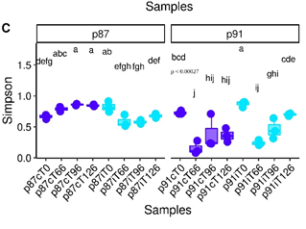
Aumento della biodiversità microbica
(test di Simpson)
I dati di metabarcoding dei 16S nei sedimenti inoculati con lo strain fungino mostrano un aumento della biodiversità accompagnato da processi di umificazione della sostanza organica che giustificano un recupero in resilienza della matrice, positivamente correlato all'aumento della biodiversità batterica distinguendo le matrici finali in modo significativo

Slide 10
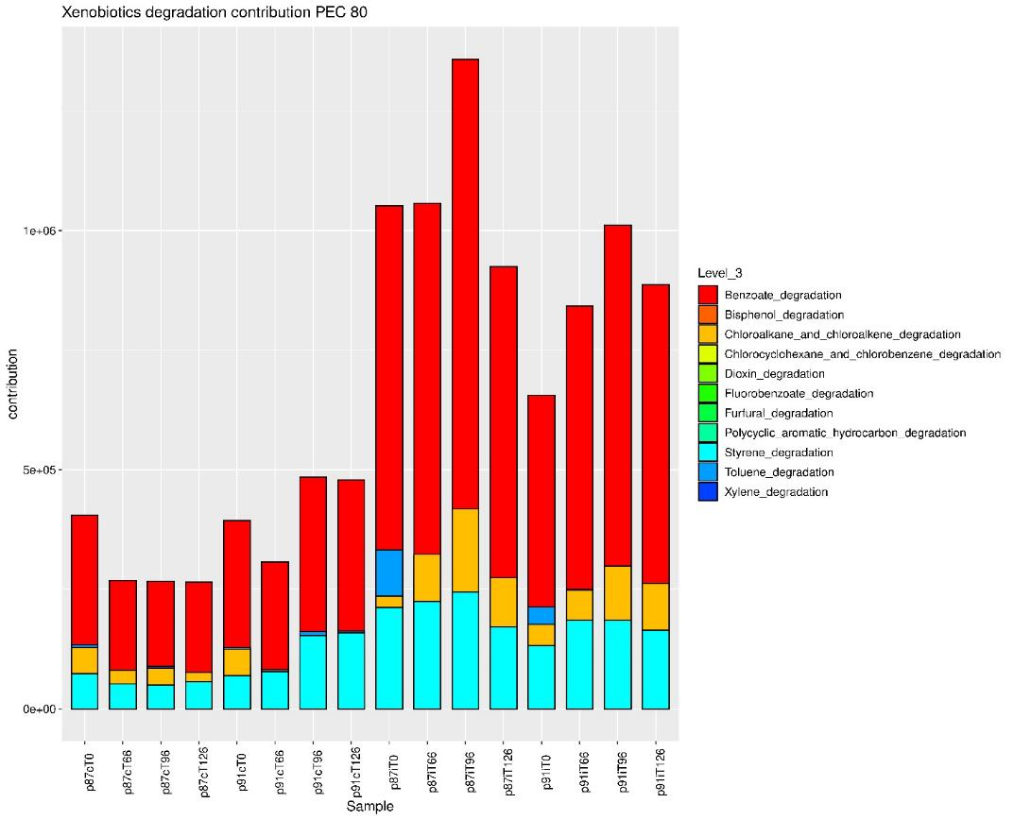
Risultati analisi metagenomica predittiva
p87c p91c p87i p91i
L’analisi mostra che i principali percorsi degradativi di interesse per la decontaminazione da prodotti petroliferi sono maggiormente rappresentati nei sedimenti inoculati con lo strain fungino

Slide 11
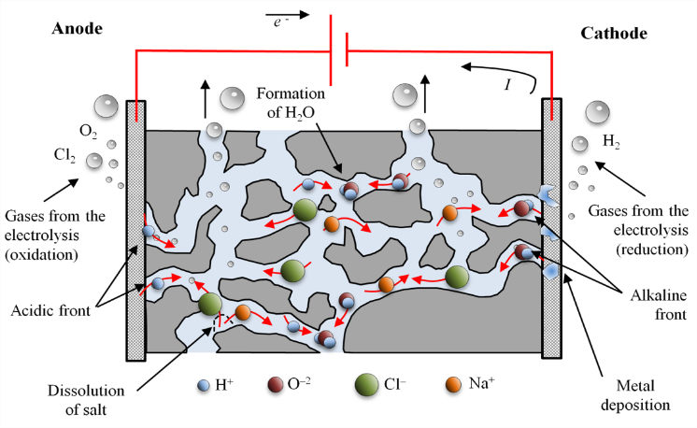
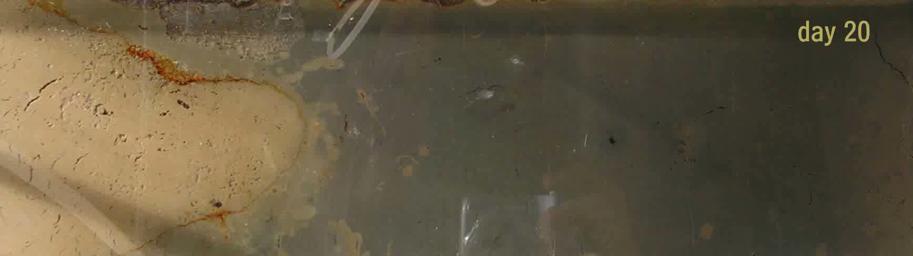
La decontaminazione elettrocinetica
REAZIONI CHIMICHE
  Elettrolisi dell'acqua e generazione di fronti acido e alcalino
  Solubilizzazione di sali metallici grazie all'acidità prodotta
  Contrasto del fronte alcalino con dosaggio di HNO₃ al catodo
  Produzione di H₂ al catodo e O₂ all'anodo
  In presenza di cloruri generazione di Cl₂ all'anodo
MECCANISMI DI TRASPORTO
  Elettromigrazione
  Elettroosmosi
  Elettroforesi

Slide 12
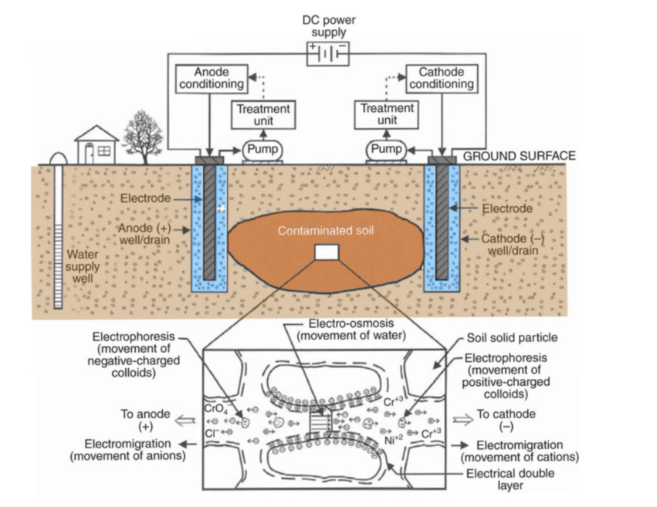

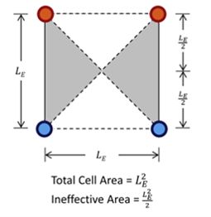
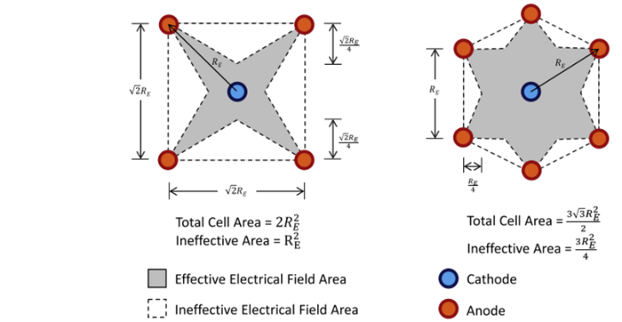
Implementazione della decontaminazione elettrocinetica
Dalla configurazione rettangolare alla configurazione esagonale degli elettrodi
Alshawabkeh et al., 1999

Slide 13
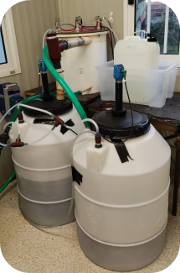

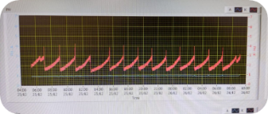
Impianto pilota di decontaminazione elettrocinetica
pH control – NI PLC
Top view of the prototype

Slide 14
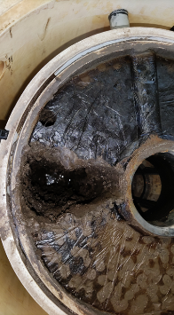
Impianto pilota di decontaminazione elettrocinetica
Condizioni operative e schema di campionamento al giorno 70 e al giorno 95
GRRinPort project | Test | Duration (days) | Anolyte | Catalyte
This study | P84 HEX | 95 | Tap Water | Tap Water + HNO₃ 4,5M (pH 3)
 | Voltage (V) | Current (A) | Current density (A/m²) | Average resistivity (Ω*m)
P84 HEX (70d) | 7,31 ± 2,18 | 5,18 ± 1,54 | 24,89 ± 14,13 | 2,85 ± 2,39
P84 HEX (95d) | 8,37 ± 3,73 | 5,80 ± 2,07 | 27,86 ± 16,92 | 2,87 ± 2,27

Slide 15
Impianto pilota di decontaminazione elettrocinetica: risultati
Rimozioni di Cr, Pb, Cd, Ni, Cu, Zn osservate dopo 70 e 95 giorni
Le rimozioni di Cr, Ni, Pb, Cu, Zn dopo 70 e 95 giorni di trattamento sono state misurate con determinazione analitica dei metalli in campioni prelevati in tre sezioni (al catodo, all'anodo e al centro) nella parte alta e bassa del prototipo
La rimozione è avvenuta principalmente nella parte finale del test, fra il 70° e il 95° giorno, a conferma di quanto osservato in precedenti test con sedimenti marini con contaminazione reale
Al termine del test la concentrazione è risultata relativamente omogenea, con valori leggermente inferiori all'anodo
Per Cu, Cr e Pb il massimo valore è stato riscontrato al centro della cella.

Slide 16
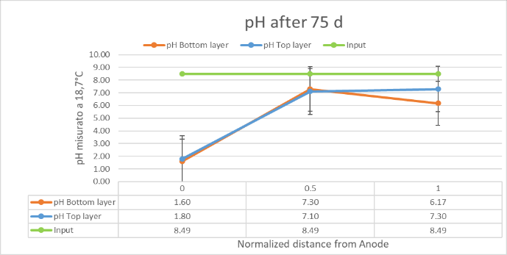
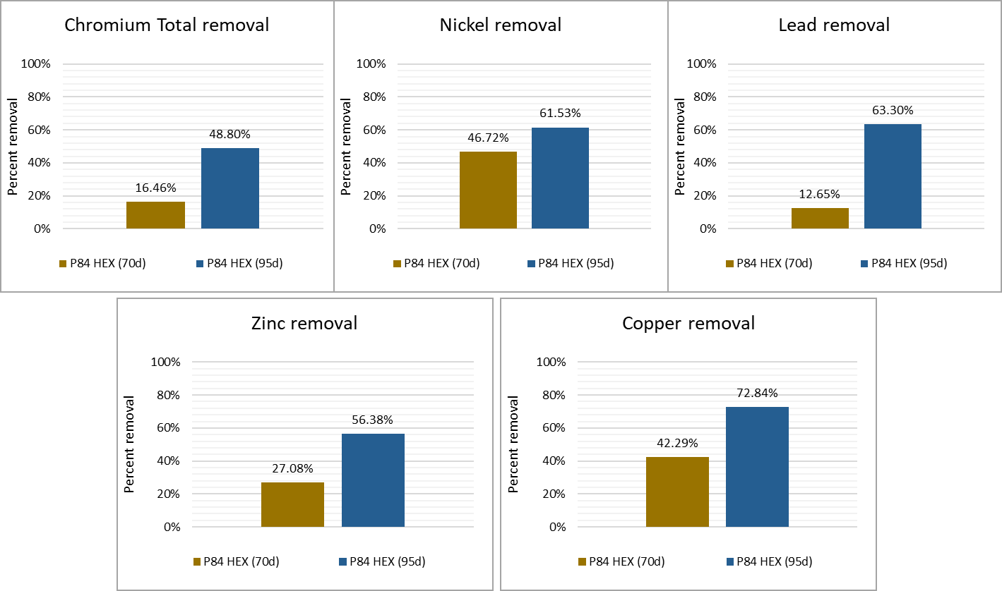
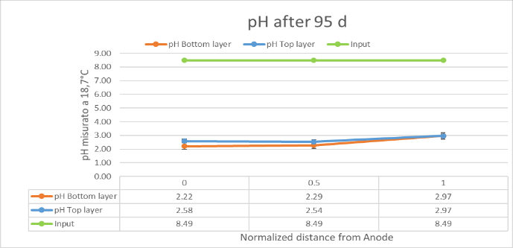
Impianto pilota di decontaminazione elettrocinetica: risultati
Confronto fra giorno 70 e giorno 95

Slide 17
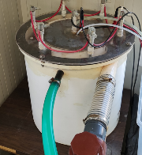
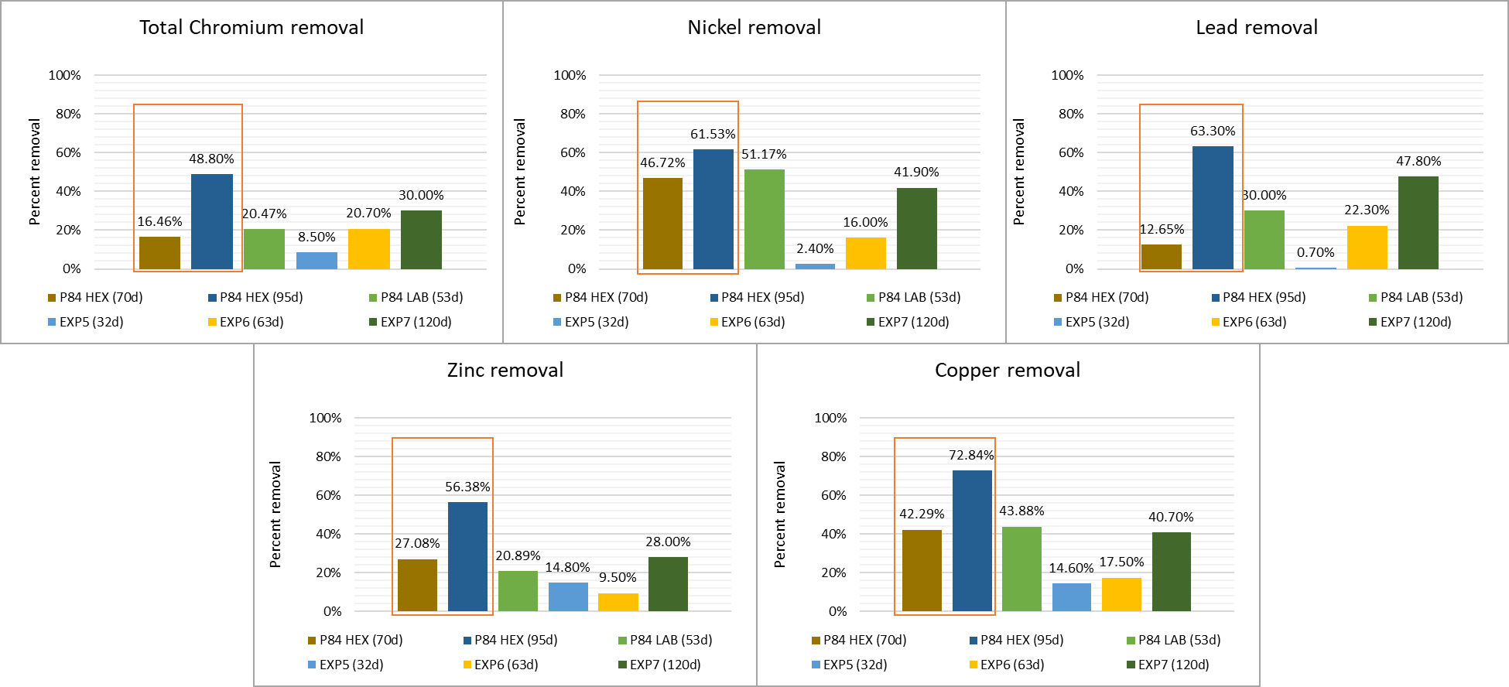
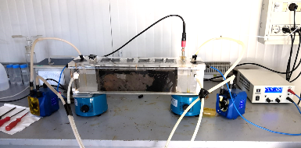
Decontaminazione elettrocinetica: confronto con precedenti esperimenti
LAB Test PILOT Test
Project | Test | Duration (days) | Current density | Anolyte | Catolyte
Life+ SEKRET (Masi et Al.) | EXP5 | 32 | 40 | Deionized water | HNO₃ 2,5M (pH 3)
 | EXP6 | 63 | 40 | Deionized water | HNO₃ 2,5M (pH 3)
 | EXP7 | 120 | 40 | Deionized water | HNO₃ 2,5M (pH 3)
GRRinPORT LAB Test | P84 LAB | 53 | 80 | Deionized water | HNO₃ 3,7M (pH 3)
GRRinPort PILOT test | P84 HEX | 95 | 25-30 | Tap Water | HNO₃ 4,5M (pH 3)
La configurazione esagonale degli elettrodi è risultata particolarmente efficace

Slide 18
Conclusioni 1/2: landfarming
Il landfarming è applicabile al trattamento dei sedimenti di dragaggio con tempi di trattamento e condizionamento iniziale sostenibili in temini di costi e reperimento del materiale necessario (sabbia locale; matrice lignocellolosica)
La mycoremediation con strain autoctoni alla matrice accelera i processi di deplezione della contaminazione da idrocarburi pesanti
La mycoremediation accelera l'umificazione della sostanza organica, giustificando un recupero in resilienza positivamente correlato all’aumento della biodiversità batterica, che differenzia significativamente le matrici biostimolate da quelle ammendate con il fungo
La mycoremediation favorisce un processo di recupero del sedimento trattato come matrice potenzialmente resiliente nell’ottica di un recupero della matrice trattata

Slide 19
Conclusioni 2/2: bonifica elettrocinetica
In questo studio è stata sperimentata a scala pilota una innovative configurazione esagonale degli elettrodi per la decontaminazione elettrocinetica di sedimenti marini di dragaggio.
A confronto con precedenti esperimenti, i risultati sono stati particolarmente buoni dopo 95 giorni di trattamento, con il massimo miglioramento riscontrato negli ultimi 25 giorni.
Le rimozioni medie di Cr, Ni, Pb, Cu, Zn dopo 95 giorni sono state rispettivamente del
48.80%, 61.53%, 63.30%, 72.83%, 56.38%.

